Slide 1
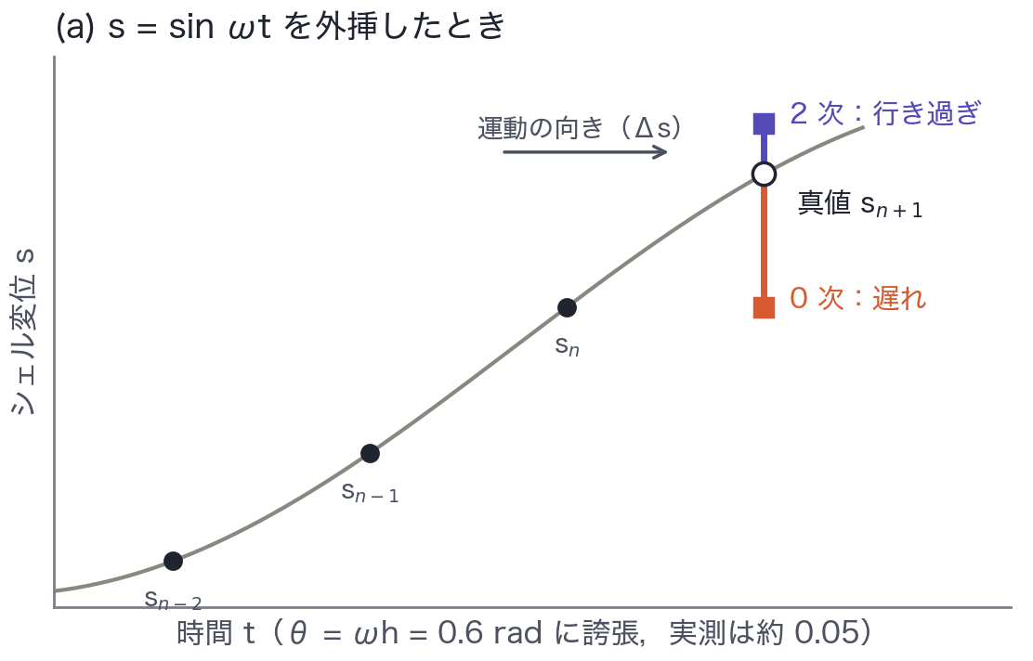
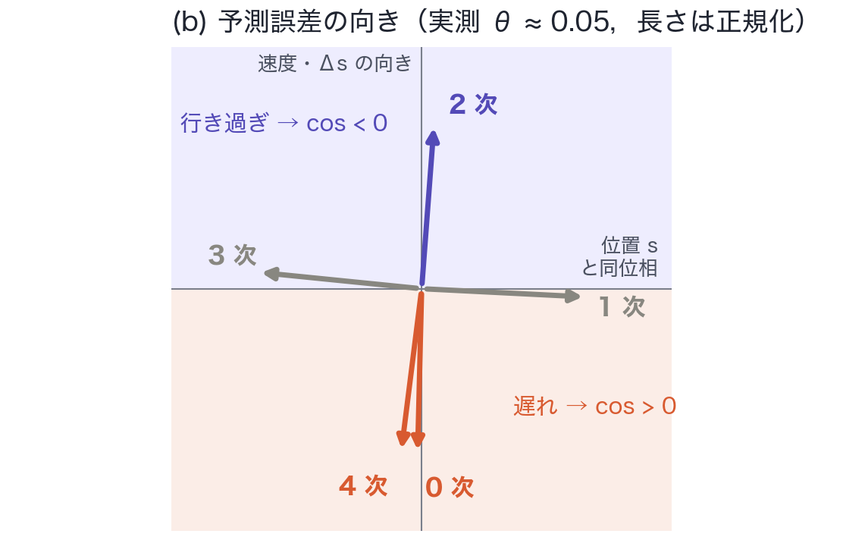
n 点外挿の予測式と，シェル変位が sin 振動するときの残差の向きの偏り
予測式（n 階差分 = 0 を s_{n+1} について解く）
s_{pred} = Σ_{j=1…n} (−1)^{j+1} C(n, j) s_{n+1−j} k = n − 1 次
s = A e^{iωt}，θ = ωh のとき：(予測 − 真値)/真値 = −(2 sin θ/2)^{n} · i^{n} · e^{−inθ/2}
n 点 | k 次 | 予測式 s_{pred} | 誤差の向き | 偏り（cos） | 実測 cos
1 | 0 | s_{n} | −i：速度と逆 | 遅れ（＋） | +0.217
2 | 1 | 2s_{n} − s_{n−1} | +1：位置と同相 | ほぼ 0 | +0.010
3 | 2 | 3s_{n} − 3s_{n−1} + s_{n−2} | +i：速度と同じ | 行き過ぎ（−） | −0.340
4 | 3 | 4s_{n} − 6s_{n−1} + 4s_{n−2} − s_{n−3} | −1：位置と逆相 | ほぼ 0 | −0.004
5 | 4 | 5s_{n} − 10s_{n−1} + 10s_{n−2} − 5s_{n−3} + s_{n−4} | −i：速度と逆 | 遅れ（予想） | 未測定
まとめ
・偶数次（n が奇数）：誤差が速度に平行 → 毎ステップ同じ向きに偏る。符号は 0 次 +，2 次 −，4 次 + と交互
・奇数次（n が偶数）：誤差が位置に平行（速度と直交）→ 1 周期で打ち消し合い，偏りなし
・小さな残り（1 次 +0.010，3 次 −0.004）の符号は補正項 e^{−inθ/2} と一致
実測 cos：NHC，150 K，0.5 fs，cgtol 1e-6，2560 原子，3 ps 平均。実測 θ = ωh ≈ 0.05 rad（約 14 THz，1 周期 ≈ 130 ステップ）。図 (a) の θ は誇張。

